Slide 1
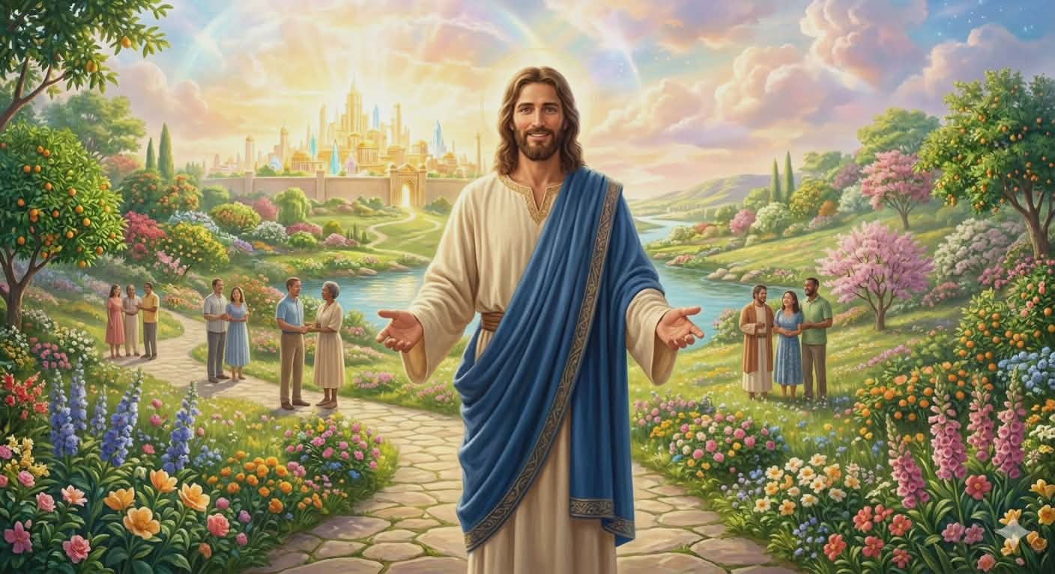
Importante nga mga Prinsipyo Bahin sa Pagka-masinabtanon sa Pagdumala sa mga Panalangin sa Diyos
Prepared By:
Pastor Ildefonso A Baquilabat

Slide 2
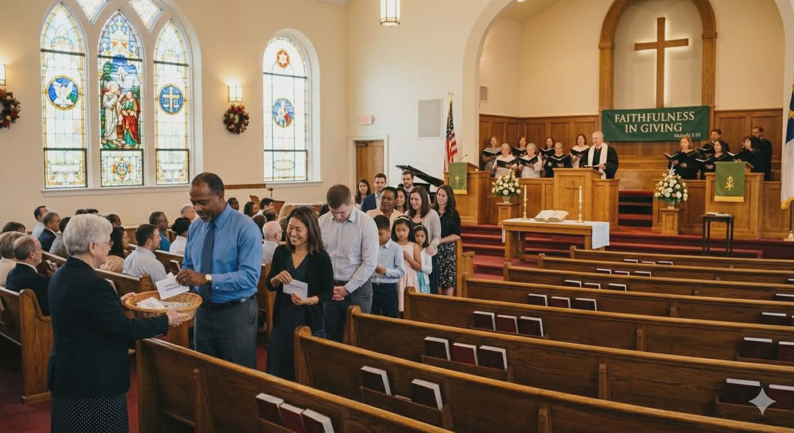
1. Ang Pagkamanggihatagon Mao ang Balaod sa Langit
“Aron ang tawo maluwas, Iyang gihatag ang tanan nga Iyang nabatonan, ug dayon gihatag Niya ang Iyang kaugalingon.
•Ang krus ni Kristo nag-awhag sa pagkamanggihatagon sa matag sumusunod sa bulahang Manluluwas.” (CS

Slide 3
Ang Pagkamanggihatagon Mao ang Balaod sa Langit
Ang pagkamanggihatagon mao ang balaod sa langit.
•Ang atong panghunahuna kasagaran nakapunting sa pagdawat imbes sa paghatag.
•Sa dihang ang Diyos mihatag, Iyang gihatag ang tanan ug walay Iyang gipugngan.
•Ang Iyang buhat gilaraw aron ang tanan makapartisipar.
•Bisan tuod makahuman ang Diyos sa Iyang buhat nga walay atong tabang, gidapit Niya kita sa pag-apil aron kita motubo.
•Ang atong pag-apil gipadayag pinaagi sa atong pagsuporta pinaagi sa ikapulo ug mga halad.

Slide 4
2. Siguroha nga ang imong mga bahandi ibutang lamang sa tipiganan sa Dios.
“Adunay duha lamang ka dapit sa tibuok uniberso diin nato mahimong ibutang ang atong mga bahandi—sa tipiganan sa Dios o sa kang Satanas; ug ang tanan nga wala ipahinungod sa pag-alagad sa Dios giisip nga nahisakop sa dapit ni Satanas, ug makatabang sa pagpalig-on sa iyang kawsa.” (CS 35.4).

Slide 5
Siguroha nga ang imong mga bahandi ibutang lamang sa tipiganan sa Dios.
Ang katuyoan sa atong mga ikapulo ug mga halad mao ang pagsuporta sa buhat sa Dios, ug gitambagan kita nga mohatag nga madagayaon.
•Gihatagan kita og pasidaan nga kon dili kita mohatag ngadto sa Dios, naghatag kita ngadto kang Satanas.
•Kon pugngan nato ang atong paghatag, atong gipalig-on ang kawsa ni Satanas.
•Kon kita mohatag, “modugang ang atong kapasidad sa pagdawat.”
•Nagpasabot kini nga ang Dios naghatag og madagayaon ngadto sa mga manggihatagon, samtang ang mga panalangin gipugngan gikan sa mga hakog.

Slide 6
3. Ang Ikapulo Usa ka Pagsulay sa Atong Pagkamatinud-anon sa Dios.
“Gihangyo Niya kita nga ilhon Siya isip Maghahatag sa tanang butang; ug tungod niini Siya nagaingon, gikan sa tanan nimong kabtangan, akong gitagana alang sa Akong kaugalingon ang ikanapulo, gawas pa sa mga gasa ug mga halad, nga kinahanglan dad-on ngadto sa Akong tipiganan.” (CS 65.4)

Slide 7
Ang Ikapulo Usa ka Pagsulay sa Atong Pagkamatinud-anon sa Dios.
Ang ikapulo usa ka pagsulay sa atong pagkamaunongon sa Dios.
•Si Adan ug Eva nahulog sa sala tungod sa ilang pagkadili-maunongon Kaniya.
•Gihatagan sila sa Dios og sugo, apan ilang gipili ang ilang kaugalingong paagi, ug ang resulta makalilisang.
•Ang paghatag sa ikapulo susama sa pagbantay sa Adlawng Igpapahulay.
•Sama nga gibulag sa Dios ang Adlawng Igpapahulay alang sa Iyang kaugalingong katuyoan, gibulag usab Niya ang ikapulo alang Kaniya.
•Ang pagkamatinud-anon sa pagbantay sa Adlawng Igpapahulay ug sa pagbalik sa mga ikapulo usa ka pagpahayag sa atong pagkamaunongon sa Dios.

Slide 8
4. Ang Kahimtang sa Kita Dili Makababag sa Pagbalik sa Anaa sa Dios.
“Dili malipay ang Ginoo kanato kon pugngan nato ang bisan unsa, gamay man o dako, nga angay ibalik ngadto Kaniya.” (CS 111.1)

Slide 9
Ang Kahimtang sa Kita Dili Makababag sa Pagbalik sa Anaa sa Dios.
Dili nato angay isulti sa atong kaugalingon nga wala kitay kapasidad sa paghatag tungod kay kulang ang atong nabatonan.
•Dili daghan ang gikinahanglan sa Dios gikan niadtong adunay diyutay lamang.
•Ang Iyang gikinahanglan mao ang pagkamatinud-anon sa unsay atong nabatonan, bisan unsa pa kadaghan o kagamay niini.
•Usa sa mga hinungdan nganong daghang kabus nga mga tawo mahimong mas kabus pa mao nga nagtuo sila nga kadtong adunay igo lamang ang gilauman nga mohatag, ug nga sila mismo dili obligado sa paghatag.

Slide 10
5. Tigdumala sa mga Kabtangan
“Daghan ang daw wala makasabut nga ang salapi nga ilang walay hinungdan nga gigasto sa mga kalingawan nga makapasubo lamang sa kalag ug magpahimutang sa pundasyon alang sa pagkadaot sa ilang pamatasan, salapi kini nga iya sa Ginoo.” (CS 135.3).

Slide 11
Tigdumala sa mga Kabtangan
Si Satanas kanunay nga naglihok, naggamit og malimbungon ug maliputon nga mga pamaagi aron pagdani kanato.
•Gitintal kita sa pagtigom og bahandi alang lamang sa atong kaugalingong kaayohan, samtang ang katuyoan sa Dios mao nga ang Iyang mga panalangin gamiton aron makatabang sa pagkompleto sa Iyang buluhaton.
•Si Satanas usab naningkamot nga ipalayo ang atong hunahuna ngadto sa ubang mga butang.
•Ang kalipay sa kalibotan usa sa iyang labing kusgan nga mga paagi sa pagdani kanato.

Slide 12
6. ang Kakabus Dili Babag sa Pagkamanggihatagon
“Sa dihang buot pa unta sila pugngan sa apostol (ang mga taga-Macedonia), ilang gihangyo pag-ayo siya nga dawaton ang ilang halad.
•Tungod sa ilang kayano ug pagkamatinud-anon, ug sa ilang gugma alang sa mga igsoon, malipayon nilang gilimod ang ilang kaugalingon, ug busa midagaya sila sa bunga sa pagkamanggihatagon.” (CS 172.1).

Slide 13
Ang Kakabus Dili Babag sa Pagkamanggihatagon
Ang prinsipyo dinhi mao nga kon atong hingpit nga itugyan ang atong mga kasingkasing ngadto sa Dios, mahimo kitang tinuod nga mga maghahatag.
•Ang mga magtutuo sa Macedonia dili lamang nagpaambit; sila naghatag nga malipayon ug kinasingkasing sa ilang gibuhat.
•Ang paghatag dili ibase sa pagkabaton og igo, kondili sa usa ka kasingkasing nga napuno sa gugma sa Dios.
•Kini mao ang pagkamanggihatagon taliwala sa kakabus.

Slide 14
7. Ayaw Gayod Pagpanuko sa Pagdawat ug Paghangyo og Tabang Gikan sa mga Hentil
“Ang Ginoong Dios sa Israel nagbutang sa Iyang mga kabtangan diha sa mga kamot sa mga dili magtutuo, apan kini kinahanglan gamiton alang sa pagbuhat sa mga buluhaton nga kinahanglan buhaton alang sa nahulog nga kalibotan.
•Ang mga tawo nga gigamit sa Dios aron pinaagi kanila moabot kini nga mga gasa mahimong moabli og mga dalan diin ang kamatuoran mahimong mapakaylap...” (CS 183.3).

Slide 15
Ayaw Gayod Pagpanuko sa Pagdawat ug Paghangyo og Tabang Gikan sa mga Hentil
Kini nga libro nag-awhag kanato sa pagpangayo og suporta gikan niadtong tingali dili motuo sa Dios apan adunay manggihatagon nga espiritu.
•Ang ilang mga bahandi sa kataposan gikan gihapon sa Dios, ug walay sayop sa pagpangayo kanila og tabang.
•Kini nga prinsipyo gibase sa Biblia, ilabina sa panahon sa pagtukod pag-usab sa templo sa Jerusalem.

